Slide 1
Banco de dados II
IMPLEMENTAÇÃO DE JOB NO SQL SERVER
Gresley Guimarães Serafim
Kênia Chaves Muniz
Professor: João Paulo

Slide 2
Conceito
Job: É definido como um processamento sem interface de tela (saída para o usuário).
Os JOB podem ser criados de duas formas através do Enterprise manager ou por T-SQL.

Slide 3
Tarefas que podem ser consideradas como Jobs:
Backups periódicos do log de transações;
Checagem de tamanho de banco de dados;
Exportação/importação de dados em um determinado horário;
Envio de e-mail com o resultado de um SELECT;
Inserção de dados / atualização de valores ;
Atualização de estatísticas;
Repopulação de índices.

Slide 4
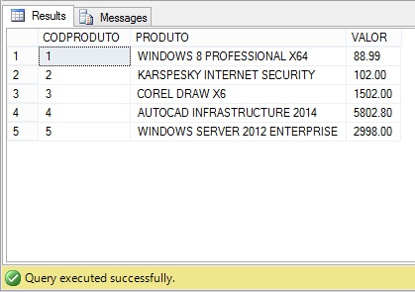
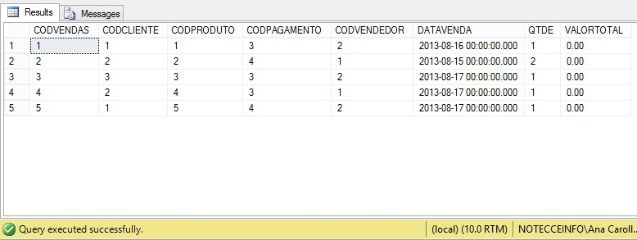

Slide 5
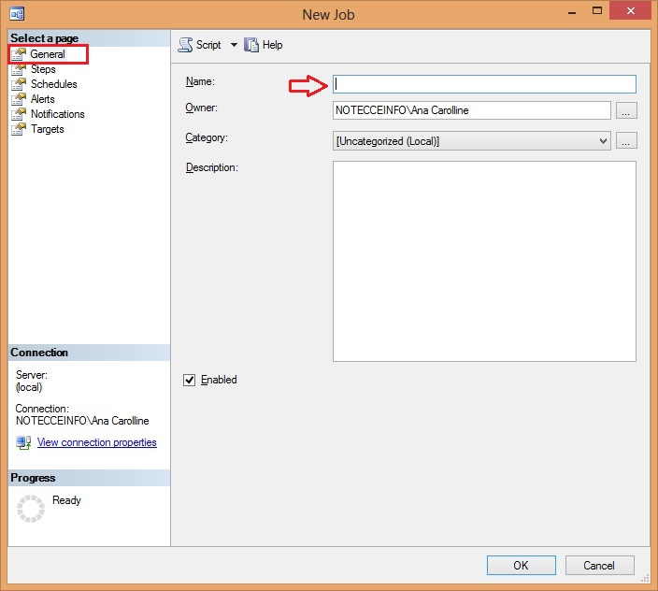
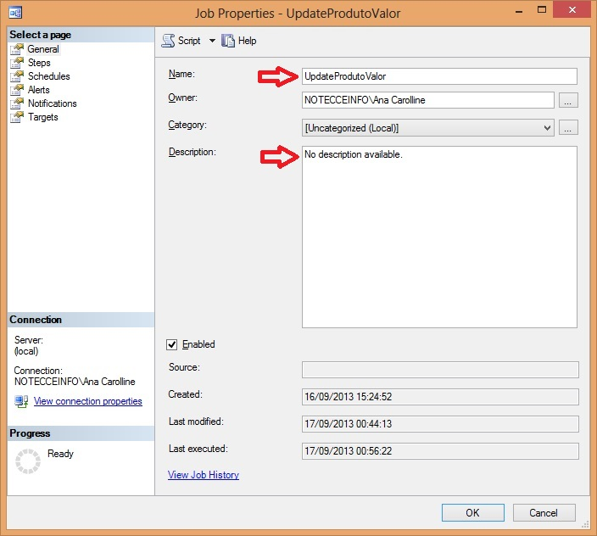
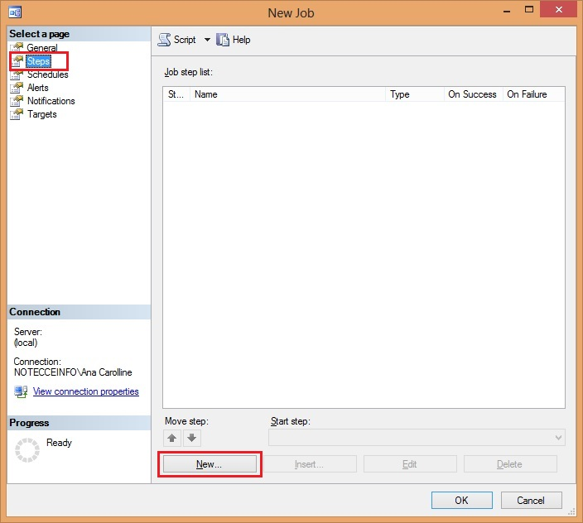
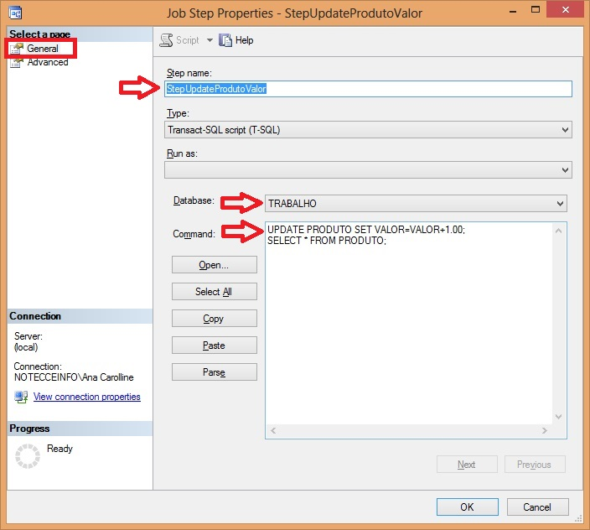
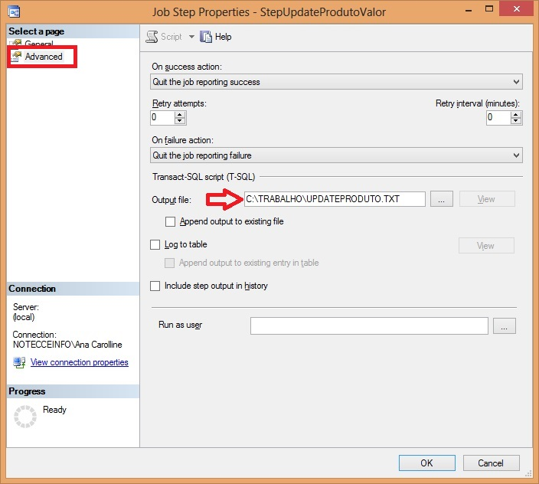
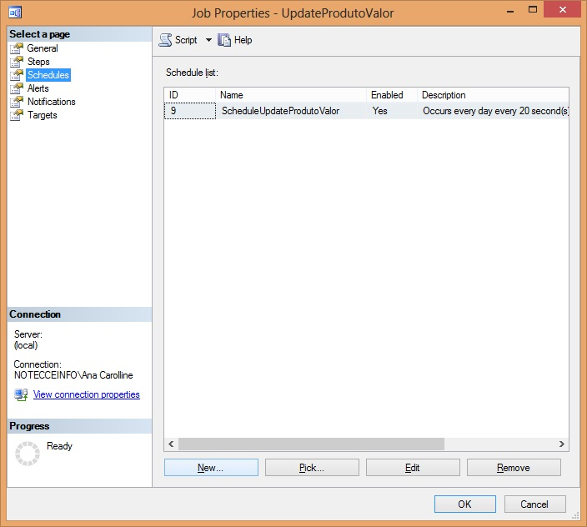
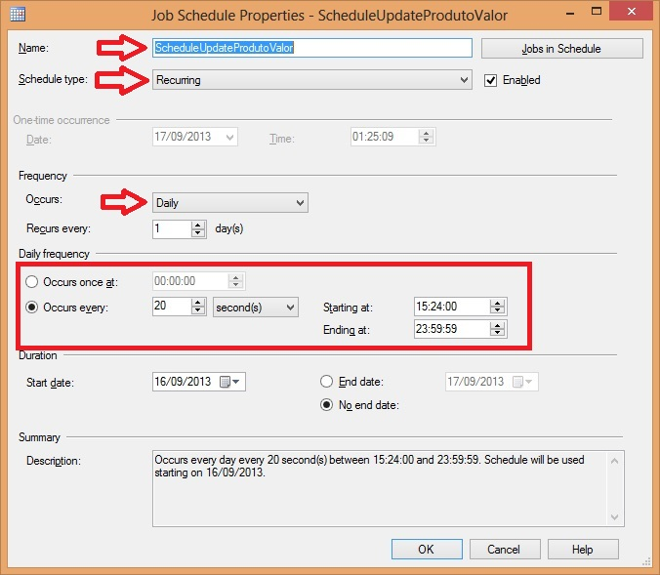
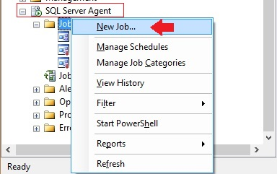

Slide 6
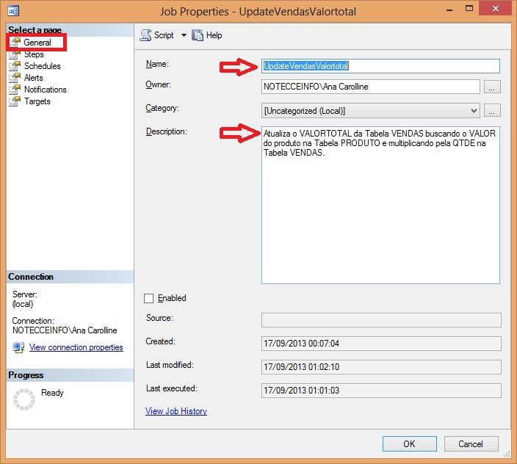
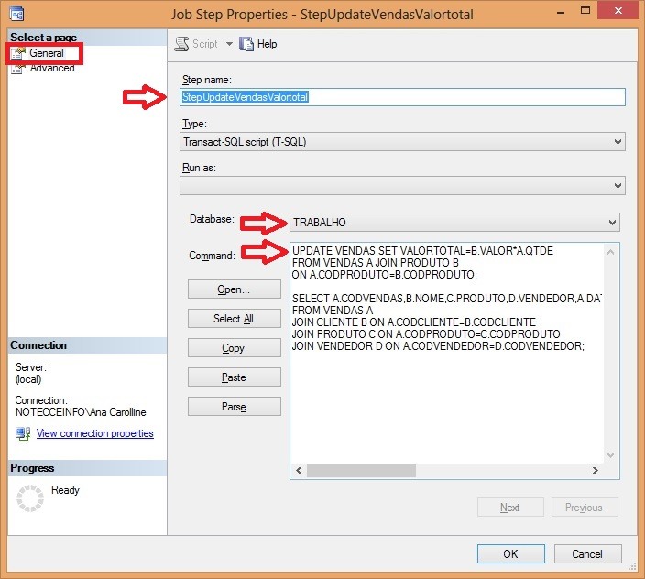
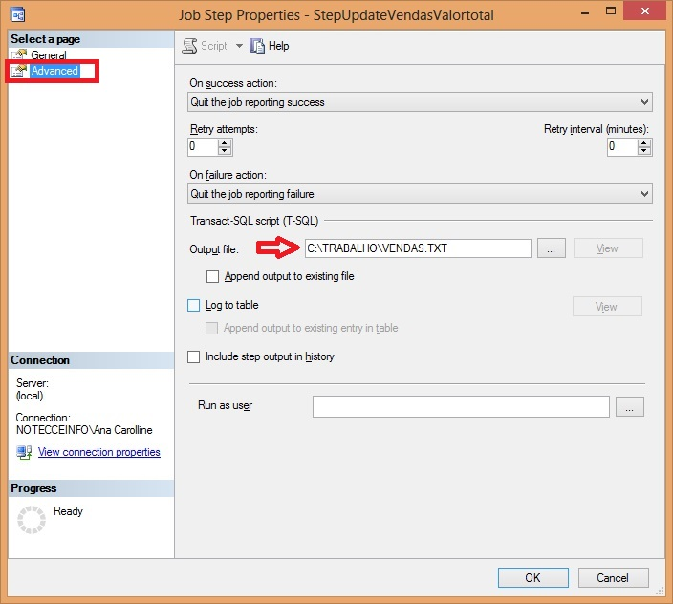
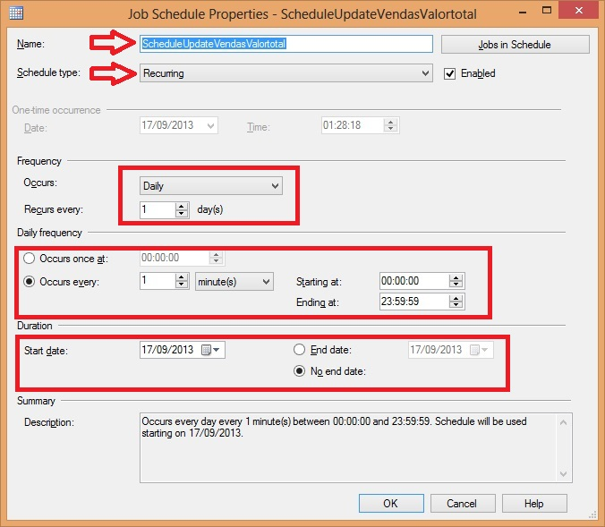

Slide 7
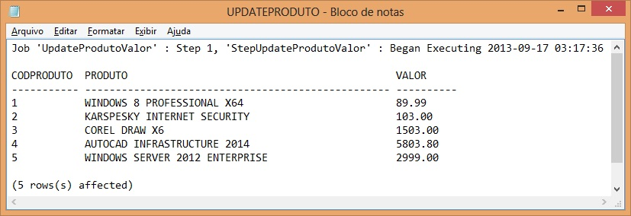
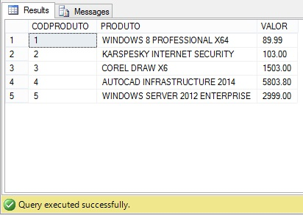
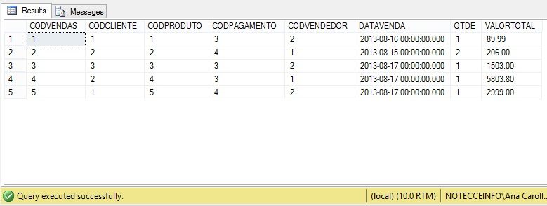
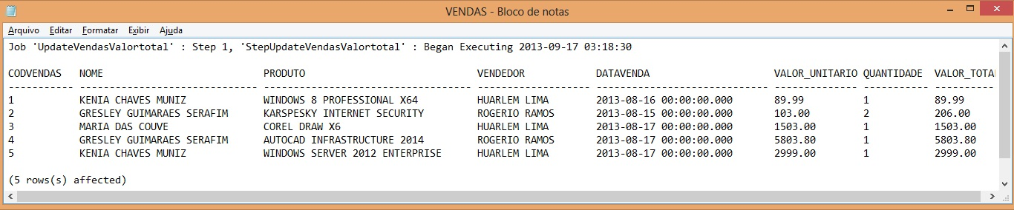

Slide 8
BIBLIOGRAFIA
http://imasters.com.br/artigo/257/sql-server/criando-e-executando-jobs-no-sql-server/
http://dbaleonardorocha.blogspot.com.br/2011/01/criar-um-job-trabalho-no-sql-server.html

